Slide 1
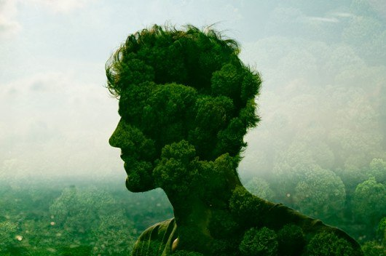
Муниципальное бюджетное общеобразовательное учреждение
Садовская средняя общеобразовательная школа филиал с.Лозовое
с.Лозовое Тамбовского района Амурской области
Тема:
Человек – венец творения природы
МХК. 7 класс
Составила учитель русского языка и литературы
Ефимова Нина Васильевна

Slide 2
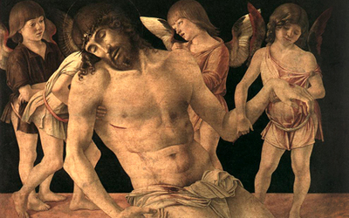
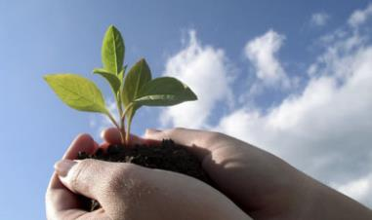
Проверка домашнего задания (работа с таблицей)
Каковы были представления людей о природе в глубокой древности?
Как меняется восприятие природы человеком в эпоху античности?
Что произошло дальше во взаимодействии человека и природы?
А в какой эпохе человек стал восприниматься как венец творения Бога?
Что стало главным объектом изучения природы в эпоху Просвещения?

Slide 3
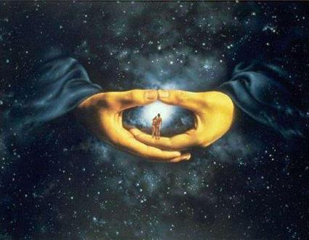
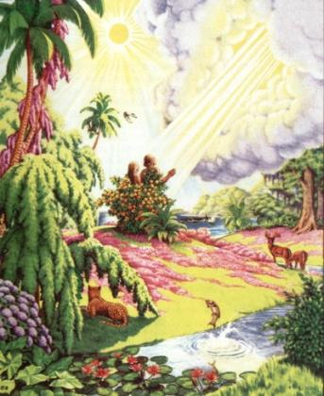
На лестнице земных творений человек стоит на наивысшей ступени. После того, как созданы были все земные твари, "И сказал Бог: сотворим человека по образу Нашему и подобию Нашему, и да влады-чествуют они над рыбами морскими, и над птицами небесными... и над всею землею... И сотворил Бог человека, по образу Божию сотворил его..."

Slide 4
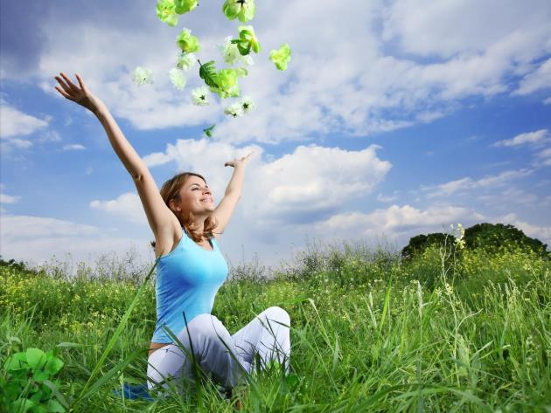
Человек неразрывно связан с природой, он часть ее.
И наслаждение природой, стремление найти в ней созвучие своим чувствам, своим идеалам,
всегда было источником творчества писателей, композиторов, художников.

Slide 5
Словарная работа
Пелика (др.-греч. ) — двуручный сосуд для вина, плавных очертаний каплевидной формы.
Импрессиони́зм (фр. - впечатление) — направление в искусстве конца XIX — начала XX веков, зародившееся во Франции и распространившееся по всему миру. Обычно в живописи, где старались наиболее естественно запечатлеть реальный мир в его подвижности и изменчивости.
Пленэ́р (от фр. — «на открытом воздухе») — живописная техника изображения объектов при активной роли света и в естественных условиях.
Пейза́ж (фр. — местность) — жанр изобрази-тельного искусства, изображающий природу.

Slide 6
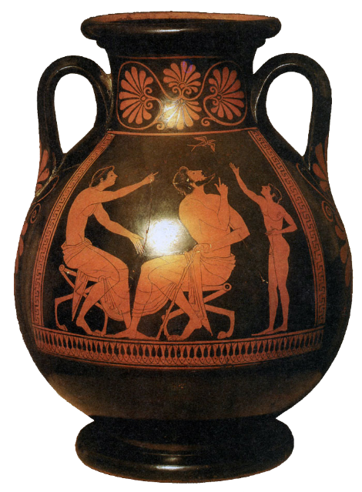
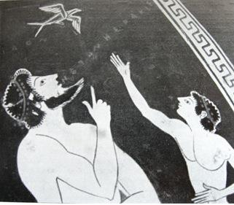
Одним из ранних образцов связи человека с природой в искусстве служит краснофигурная пелика «Прилет первой ласточки» работы знаменитого мастера конца VI в. до н.э. Евфрония.
«Смотри, ласточка!» - говорит юноша.
«О да, клянусь Гераклом!» - соглашается мужчина, повернувшись вслед птице.
«Вот она! – кричит мальчик. – Уже весна!»
Древнегреческая краснофигурная пелика «Прилет первой ласточки». ок. 510г. до н.э. Евфроний.

Slide 7
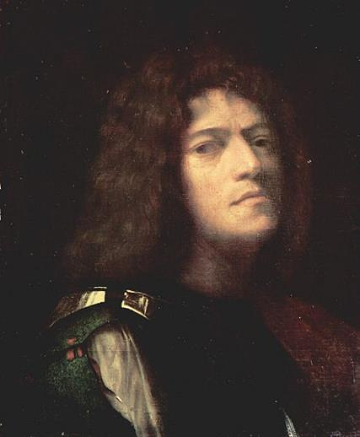
Человек – активный творец
и преобразователь Природы, находится в гармонии с ней. Обоготворяющее отношение человека к природе хорошо заметно в искусстве эпохи Возрождения.
Обратился к теме природы
и итальянский художник Джорджоне – один из величайших мастеров
Возрождения. Он сумел раскрыть те стороны действительности, которые
не затрагивал никто до него.
Джорджоне (1477-1510) Автопортрет. 1510г.

Slide 8
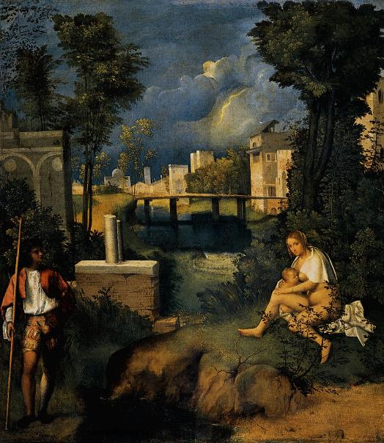
Одна из загадочных по смыслу картин Джорджоне – «Гроза».
«Гроза» революционна по своей жанровой структуре: главным героем властно стано-вится здесь грозовой пейзаж с молнией на заднем плане, а фигуры превращаются почти что в чистый стаффаж, хотя, несомненно, и наделены своей, до сих пор неясной, сюжетной ролью.
Джорджоне. Гроза. 1508 год.
82x73 см. Холст, масло

Slide 9
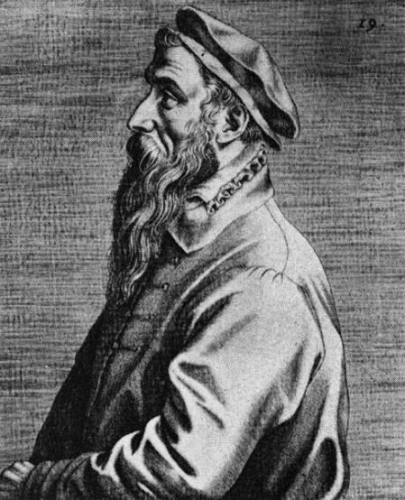
Картина нидерландского художника эпохи Возрождения,
Питера Брейгеля «Охотники на снегу» признана одним из величайших шедевров мировой пейзажной живописи.
Питер Брейгель (ок. 1525-1569)
Портрет работы Д.Лампсония.
1572 год.

Slide 10
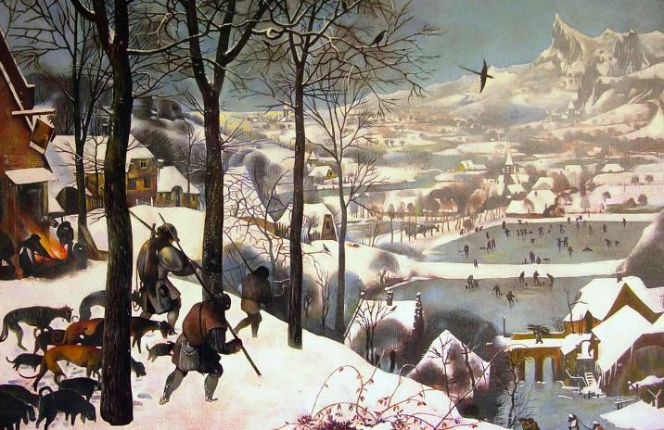
П.Брейгель. Серия "Месяцы": «Охотники
на снегу» (январь).
1565г.
117x162 см. Дерево,
масло
Картина является частью серии из 6картин, изображающих времена года.
«Охотники на снегу» - пейзаж, передающий радостное наступление зимы и павшего первого снега. Изображение тихой, размеренной жизни маленького городка, согретого теплотой человеческого уюта.

Slide 11
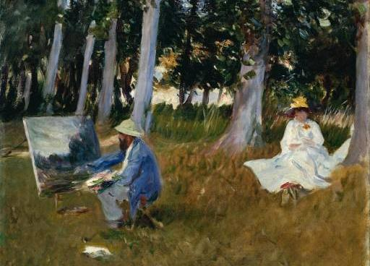
Позже сформировалось новое художественное
течение в живописи – импрессионизм – стремление уловить подвижность и изменчивость мира.
Импрессионизм проявился прежде всего в пейзажной живописи, и одним из важнейших правил, стала работа на пленэре. Выйдя на улицу навстречу свету и воздуху, исчезают чёткие контуры, цвет постоянно меняется.
Д.С.Сарджент. Клод Моне, рисующий на опушке леса. 1885 г.

Slide 12
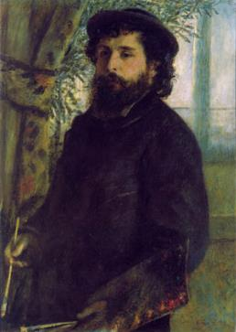
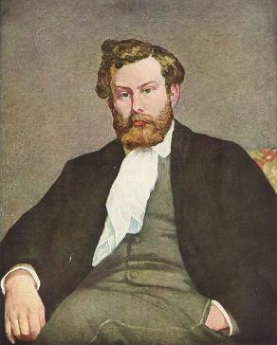
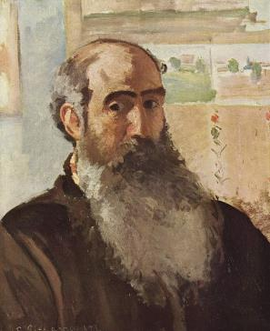
Одними из главных представителей импрессионизма являются К. Моне, А. Сислей, К.Писсаро.
Они достигли большой тонкости в передаче эффектов пленэра, изменчивых, случайных состояний природы, воздействия света и атмосферы на цвет предметов.
Портрет Клода Моне.
(1840-1926)
О.Ренуар. 1875г.
Портрет Альфреда Сислея.
(1839-1899)
О.Ренуар. 1868 год.
Камиль Писсаро
(1830-1903)
Автопортрет. 1873г.

Slide 13
Клод Оскар Моне – французский живописец, импрессионист.
С конца 60-х годов работал преимущественно в области пейзажа, последовательно овладевая приёмами пленэра; создал ряд жизнерадостных, богатых по колориту пейзажей, отмеченных остротой наблюдений, тончайшей передачей солнечного света и воздуха.
Портрет Клода Моне.
(1840-1926)
О.Ренуар. 1875г.

Slide 14
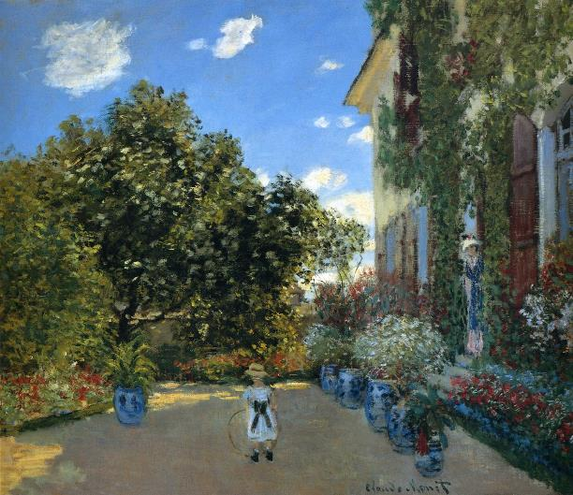
“Дом Моне в Аржанте” - типично импрес-сионистическая работа, несложная по сюжету, солнечная; краски её лучезарны и как будто только что нанесены на холст. Лето 1873 в самом разгаре.
Клод Моне.
Дом художника в Аржантее. 1873г. Холст, масло

Slide 15
Камиль Писсаро - французский живописец, импрессионист.
В ранних пейзажах правдиво и любовно изображал сельскую природу Франции.
Односторонне увлекался передачей игры света, вибрации цветовых оттенков
Портрет Альфреда Сислея.
(1839-1899)
О.Ренуар. 1868 год.

Slide 16
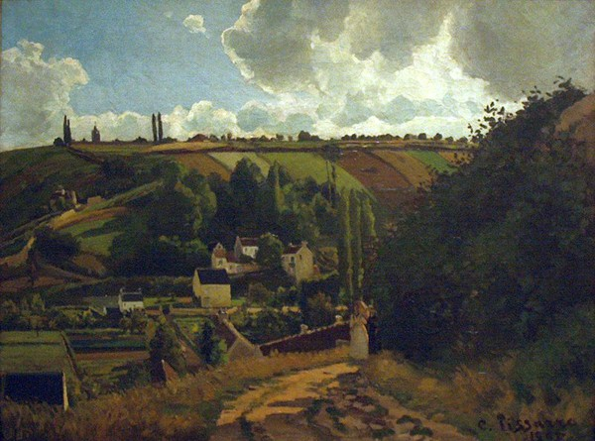
Деревенские улочки и поля, склоны холмов, вспаханные и колосящиеся нивы были темами его крепко сбитых пейзажей, (в том числе и картина “Склон Жале. Понтуаз”), относящихся к числу лучших произведений раннего периода.
Камиль Писсарро. Склон Жале. Понтуаз 1867 г. 114.9x87см. Холст, масло

Slide 17
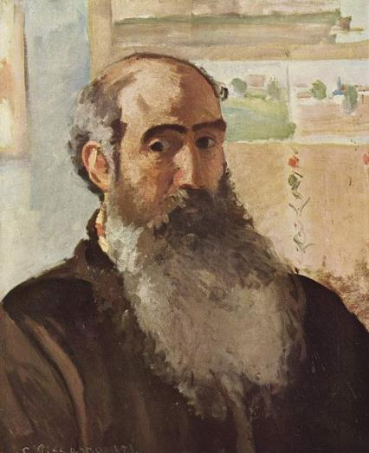
Альфред Сислей - французский живописец, импрессионист.
Основное внимание уделял лирической передаче изменчивых состояний природы, света и воздуха.
Камиль Писсаро
(1830-1903)
Автопортрет. 1873г.

Slide 18
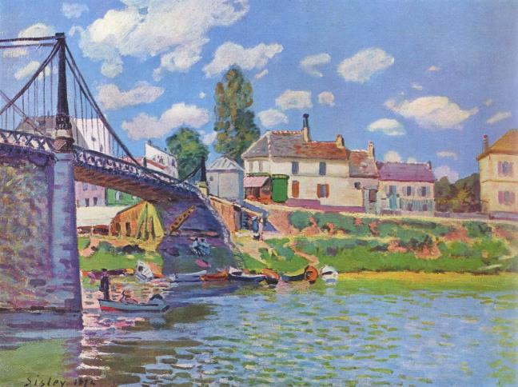
В картине “Мост в Вильнёв-ла-Гаренн” Сислей с успехом использует воспроизведение света и окрашенные тени,
а также сверкающий эффект, который создаёт сочетания высоких и низких тонов.
Альфред Сислей. Мост в Вильнёв-ла-Гаренн. 1872г. 49,5x65,4см. Холст, масло.

Slide 19
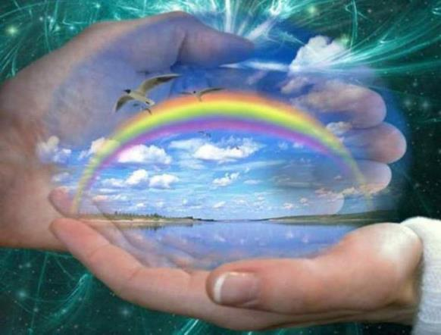
Обращаясь к природе, человек во все века не просто ее копировал, а создавал свой поэтический мир, где тесно переплетались сказка и быль, вымысел и реальность.
Земля существует как дар человеку
и источник его вдохновения.

Slide 20
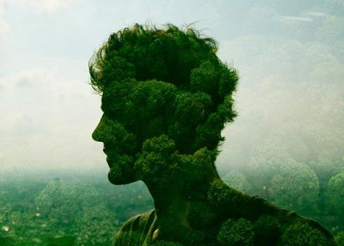
Закрепление материала.
Как человек связан с природой?
Назвать мастера до нашей эры и его произведение, в котором прослеживается связь человека с природой.
Что означают слова: пелика, пленэр, пейзаж, импрессионизм?
Назвать художников – импрессионистов и их пейзажи –впечатления.
В чем особенность этих шедевров живописи?
В чем особенность восприятия и изображения природы человеком?

Slide 21
Литература.
Мировая художественной культуры (поурочное планирование), 7 класс. Н.Н.Куцман. Волгоград. Корифей. 2011 год.
Учебник «Мировая художественная культура». 7-9 классы: Базовый уровень. Г.И.Данилова. Москва. Дрофа. 2010 год.
Википедия –
https://ru.wikipedia.org/wiki/%D0%9E%D1%85%D0%BE%D1%82%D0%BD%D0%B8%D0%BA%D0%B8_%D0%BD%D0%B0_%D1%81%D0%BD%D0%B5%D0%B3%D1%83
https://ru.wikipedia.org/wiki/%D0%9C%D0%BE%D0%BD%D0%B5,_%D0%9A%D0%BB%D0%BE%D0%B4
https://ru.wikipedia.org/wiki/%D0%9F%D0%B8%D1%81%D1%81%D0%B0%D1%80%D1%80%D0%BE,_%D0%9A%D0%B0%D0%BC%D0%B8%D0%BB%D1%8C
https://ru.wikipedia.org/wiki/%D0%A1%D0%B8%D1%81%D0%BB%D0%B5%D0%B9,_%D0%90%D0%BB%D1%8C%D1%84%D1%80%D0%B5%D0%B4

